Slide 1
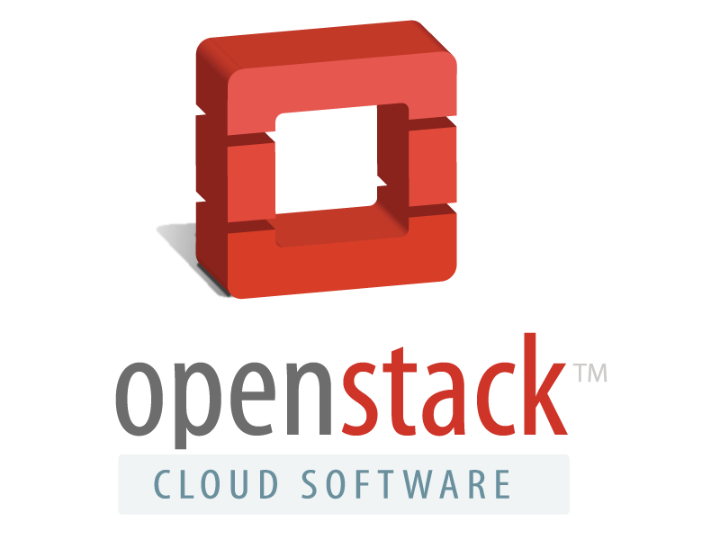
Yoann Dubreuil
BreizhJUG – Octobre 2014
Notes:
Slides sur github
démo en live ?

Slide 2
moi
collaborateur OBS
développeur Java / architecte logiciel
admin Linux / OpenStack
référent intégration continue / git
Notes:
conf breizhcamp 2013

Slide 3
“Open source software for building private and public clouds”
Notes:
Licence Apache 2.0
le Linux du cloud

Slide 4
il y a un certain temps déjà...

Slide 5
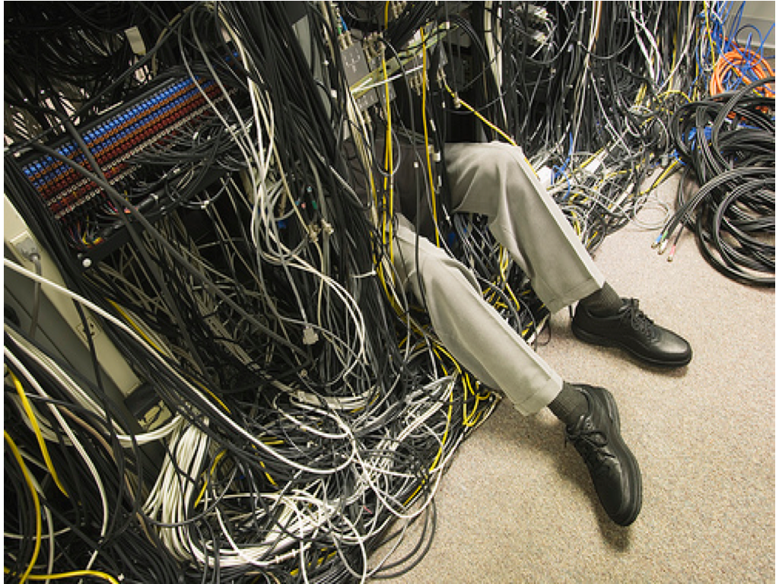
serveurs physiques
Notes:
long à mettre en place
attendre la livraison avant d'installer
peu de ressources utilisées (CPU en moyenne à 5%)
on aimerait bien consolider

Slide 6
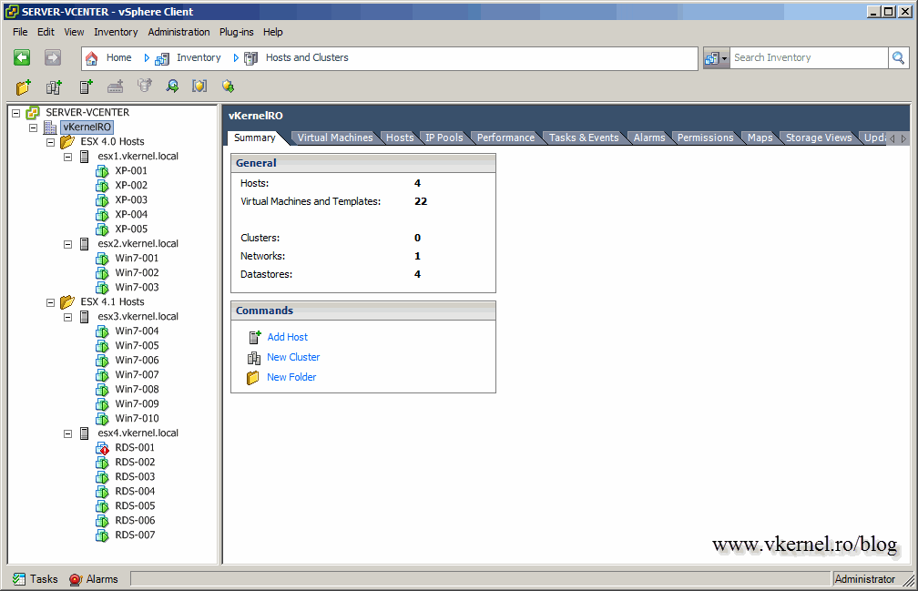
serveurs virtuels
Notes:
existait sur les archi non x86, partition chez HP
années 2000 : VMware
efficace sur x86 depuis le support matériel 2005
gains : consolidation ressource, facilite déploiement, maintenance matériel
virtualisation serveur uniquement
Pas multitenant !=>Datacenter as a cliquodrome

Slide 7

Cloud
Computing
Notes:
comme la photo
nébuleux
définition à géométrie variable

Slide 8
Cloud computing
l'accès via un réseau de télécommunications,
à la demande et en libre-service,
à des ressources informatiques partagées
source : Wikipedia
Notes:
serveurs quelque part
accessible depuis internet

Slide 9





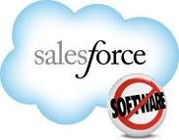
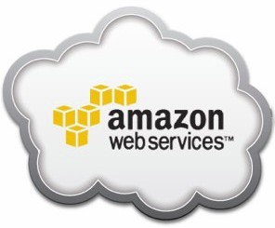
la famille « as a Service »
Utilisateurs finaux
Software as a Service
Platform as a Service
Infrastructure as a Service
Matériel / OS
Notes:
3 modèle de services
paiement à l'usage
pas besoin d'installer l'application chez soi
elasticité, multitenance

Slide 10
Infrastructure as a Service
virtualisation serveur
virtualisation réseau
stockage distribué
mais aussi :
  load balancer
  bases de données
  message queueing
Notes:
infrastructure programmable
provisionning API
ressources en self-service
elasticité, multitenance
2006 : AWS avec S3 pour commencer

Slide 11
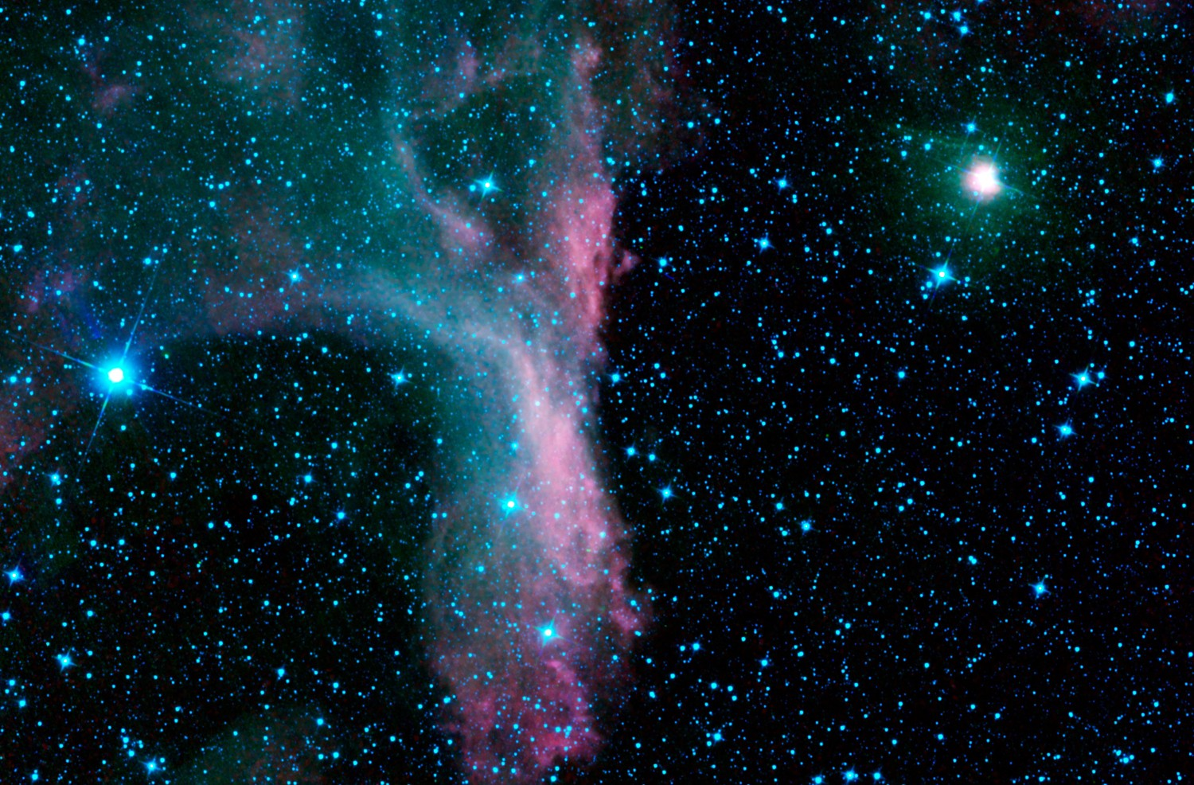

Notes:
Juillet 2010
Nebula pour le Compute

Slide 12

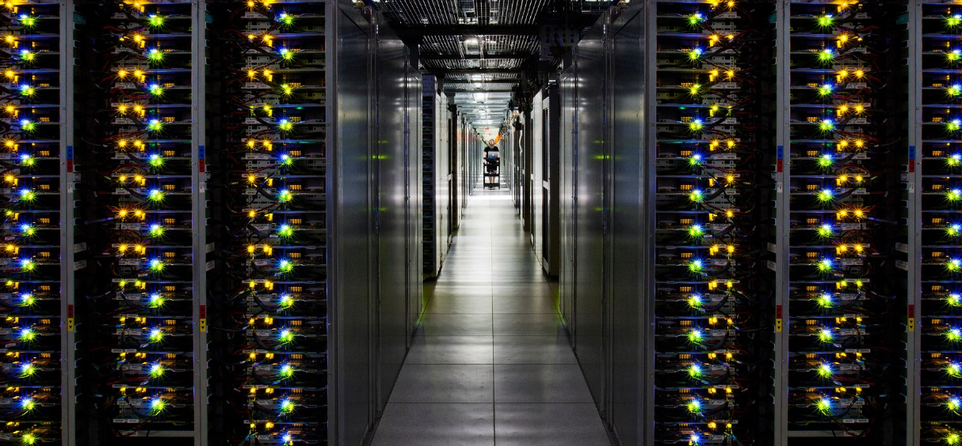
Notes:
Cloud Files de rackspace
mise en commun du code avec la NASA

Slide 13
“Open source software for building private and public clouds”
Notes:
4 mois après fondation : version nommé Austin
une version tous les 6 mois
Licence Apache 2.0, Linux du cloud

Slide 14
grande communauté
> 200 entreprises
> 10.000 personnes
> 3000 commits le mois dernier
http://stackalytics.com/

Slide 15
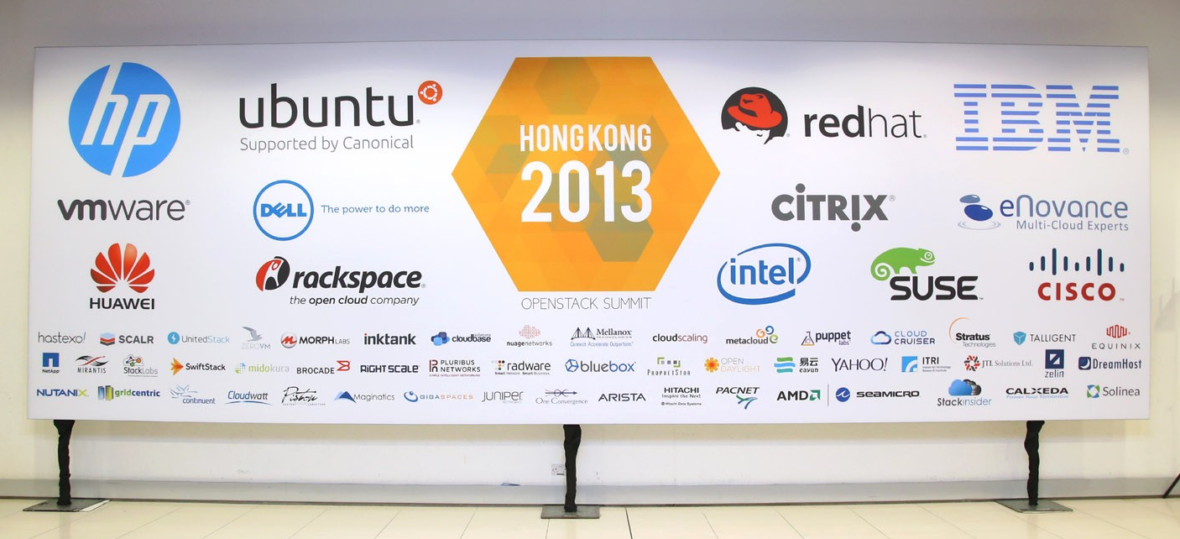
grande communauté

Slide 16
les sources
Python
licence Apache 2.0
+ de 1 million de lignes de code !
sur GitHub + workflow Gerrit
intégration continue + tests auto très complets
Notes:
Python ? langage très utilisé en calcul scientifique

Slide 17
cycle de version
une version tous les 6 mois
support sécurité + correctifs 15 mois après une version stable

Slide 18

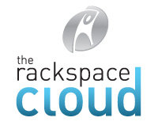




Déploiements publics

Slide 19
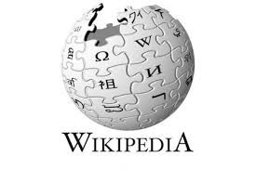
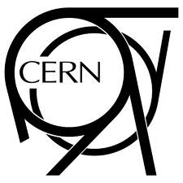


Déploiements privés
vous demain ?
Notes:
il en manque plein !!!

Slide 20
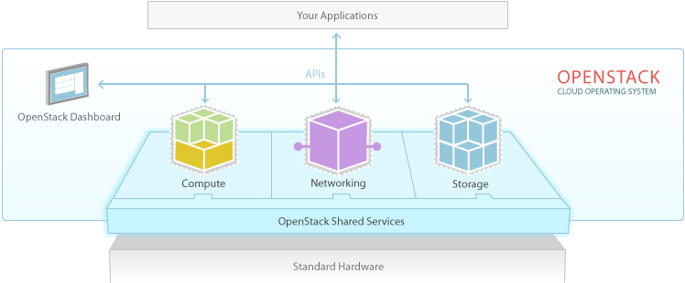
Notes:
Ensemble de composant logiciels pour déployer un cloud
IaaS, Infrastructure programmable
archi Multi-tenant

Slide 21
composants principaux
Horizon
IHM web
Neutron
réseau
Glance
images
Swift
stockage
objets
Nova
machines virtuelles
Cinder
stockage
blocs
Keystone
gestion identité
Notes:
composant = logiciel à part entière
provisionning : API, CLI, Horizon

Slide 22
composants
Keystone : identity
Nova : compute
Glance : images
Neutron : network
Cinder : block storage
Swift : object store
Horizon : dashboard
Ceilometer : monitoring
Heat : orchestration
Trove : database service
Sahara : data processing

Slide 23
composants en incubation
Ironic : Bare metal
Zaqar : Queue service
Barbican : Key management
Designate : DNS Services

Slide 24
architecture d'un composant
expose API RESTful
ne ré-invente pas la roue
  pilote des briques techniques déjà existante
pas de Single Point of Failure
scalable horizontalement
multi-tenant
s'appuie sur
  une base de données SQL
  bus de message AMQP
Notes:
communication entre composant par API

Slide 25
Basic Design Tenets
1. Scalability and elasticity are our main goals
2. Any feature that limits our main goals must be optional
3. Everything should be asynchronous
  If you can't do something asynchronously, see #2
4. All required components must be horizontally scalable
5. Always use shared nothing architecture (SN) or sharding
  If you can't Share nothing/shard, see #2
6. Distribute everything
  Especially logic. Move logic to where state naturally exists.
7. Accept eventual consistency and use it where it is appropriate.
8. Test everything.
  We require tests with submitted code. (We will help you if you need it)

Slide 26
entrons dans les détails

Slide 27
Keystone
authentification et autorisation
maintient la base de données
  des utilisateurs, des rôles
  des tenants
  des services et URL des APIs associées
toute requête à un service Openstack commence par une requête à Keystone
peut déléguer l'authentification (LDAP,...)

Slide 28
Glance
catalogue des images disque de VM et des méta-données associés
une image disque : disque virtuel contenant un OS
  permet de distribuer un OS déjà installé et bootable
  utilisé pour démarrer une instance par Nova
pas de limite sur les formats supportés (brut, qcow2, vmdk, vdi, ...)
backs-end : Swift ou fichiers plats
catalogue AMI chez AWS

Slide 29
Nova
« cœur » d'Openstack
composant le plus complexe
pilote la création des VM dans le Cloud
s'appuie sur un hyperviseur (KVM, Xen, VMware, Hyper-V)
l'intègre dans Openstack (images, volumes, réseau)
multiples sous-composants
EC2 chez AWS
Notes:
composant le plus complexe d'Openstack

Slide 30
QEMU / KVM
hyperviseur intégré au noyau Linux
x86_64 mais aussi ARM, IBM Power 8
supporte Linux, Windows, BSD, Solaris, ...
para-virtualisation, live-migration
limite ressource par VM en x86 : 160 vCPU / 4TB RAM
performances excellentes (quasi natives)
  http://www.spec.org/virt_sc2013/
Notes:
développé par RedHat pour concurrencer Vmware
utilisé par GCE

Slide 31
Nova : création d'une instance
nova-api reçoit une demande de création d'instance
  validation des droits, quotas
nova-schedule place l'instance
nova-compute démarre l'instance
  interaction avec Glance, Cinder et Neutron pour mettre en place les éléments d'infrastructure
  pilotage de l'hyperviseur
nova-console permet d'accéder à la console

Slide 32
spécificité d'une VM « Cloud »
réseau configuré par DHCP
méta-données : clé SSH, script de démarrage
  cloud-init sous Linux
disque éphémère / stockage persistant

Slide 33
virtualisation réseau
virtualisation L2 / L3 / L4-7
  switch Ethernet virtuels, routeurs IP virtuels
un environnement isolé
  deux tenant peuvent utiliser les mêmes adresses IP privées
  avoir les mêmes MAC pour les VM, …
Attention : ce n'est pas exécuter des fonctions réseaux dans une VM (tel qu'un routeur ou un load balancer)

Slide 34
petits rappels
Layer 2
connexion Ethernet directe sans routage
  par exemple entre 10.1.2.10 et 10.1.2.11
Layer 3
connexion routé IP
  par exemple entre 8.8.8.8 et 10.1.2.11
VLAN (Virtual LAN)
permet de découper un switch physique en plusieurs segments réseaux L2

Slide 35
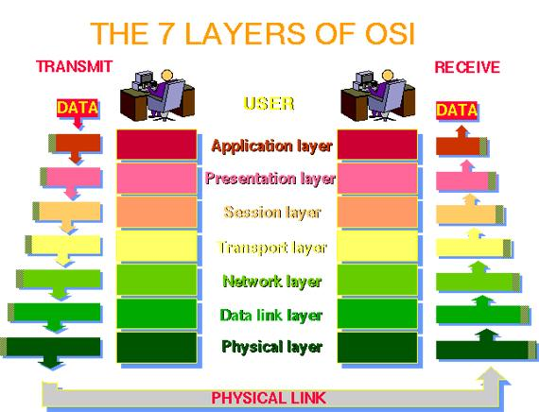
rappels réseau : modèle OSI

Slide 36
nova-network
implémentation initiale de la virtualisation réseau
  réseau L2 implémenté avec Linux Bridge
gestion des adresses IP des tenants (privés et flottantes)
configuration DHCP et DNS (dnsmasq)
configuration règles de firewall / NAT (iptables)

Slide 37
limitations nova-network
scalabilité limitée (limite des 4094 VLAN)
pas de support pour
  routeurs configurables (L3)
  tunnel IP pour pallier à la limitation des VLAN
solution fermée
impossible d'utiliser des solutions du marché pour implémenter le réseau dans Openstack

Slide 38
Neutron
permet de créer des topologies réseaux complexes dans un tenant
manipule des switchs, routeurs, firewalls, load balancers, VPN, …
gère les IP privés, flottantes, serveurs DHCP
nombreux back-end : Open vSwitch, Cisco, VMware NSX, Big Switch, Brocade, …
bien intégré à Horizon
Notes:
exemple
topologie application multi-tiers
use L2-in-L3 tunneling to avoid VLAN limits
QoS
LB-aaS, VPN-aaS, firewall-aaS, IDS-aaS

Slide 39
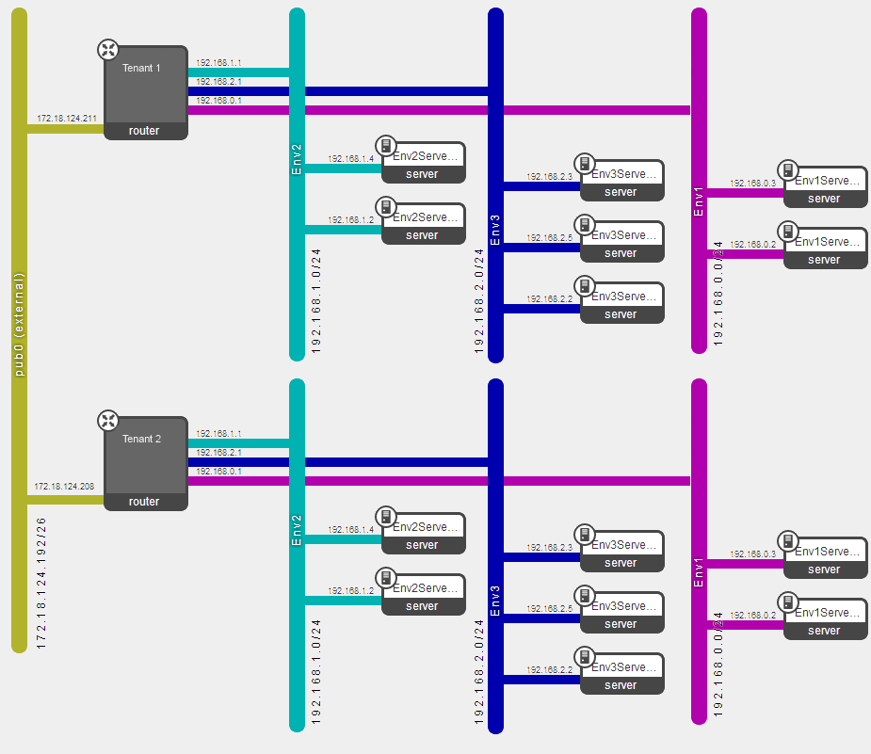

Slide 40
Open vSwitch
utilisé par l'implémentation de référence de Neutron
switch Ethernet virtuel OpenSource
intégré au noyau Linux 3.3
encapsulation réseau (GRE, VXLAN)

Slide 41
Cinder
virtualisation stockage en mode bloc = volume virtuel persistant
pilote la création / suppression, l'attachement / détachement, les snapshots de volume
volume utilisable comme périphérique de démarrage d'une instance
back-end : Ceph, baies SAN (NetApp, Nexenta, …), GlusterFS, NFS
protocole NFS / iSCSI
EBS chez AWS
Notes:
provisionning de LUN SCSI

Slide 42
Ceph
système de stockage OpenSource (LGPL)
distribué et tolérant aux pannes
  stockage objets (RADOS)
  stockage en mode bloc (RBD)
  système de fichier distribué (CephFS)
transforme du commodity hardware en SAN
capacité gérée jusqu'à l'Exabyte (1.000.000 TB)
drivers (RBD, CephFS) intégrés au noyau Linux
http://ceph.com/ (racheté par RedHat cette année)

Slide 43
Swift
stockage d'objets binaires
distribué et tolérant aux pannes
API HTTP RESTful pour manipuler les objets
GET / PUT / HEAD / DELETE
remplace le stockage sur le système de fichier de l'OS
non scalable, non resilient
back-end : Ceph, fichiers plats (natif)
S3 chez AWS

Slide 44
Heat
permet de déployer une pile applicative
exemple : application Web 3 tiers
orchestration de la création des ressources dans le cloud :
  instances, réseau, stockage, BDD, ...
CloudFormation chez AWS

Slide 45
Ceilometer
collecte les statistiques d'utilisation des ressources pour
  monitoring (déclenchement d'alarmes)
  facturation
s'intègre à Heat pour l'auto-scaling

Slide 46
clients Openstack
Horizon : IHM Web
« Command Line Interface » très complète
tout est accessible par les API
binding :
  jClouds pour Java
  clients natifs pour Python
Notes:
pourquoi Python ? langage très utilisé en calcul scientifique

Slide 47
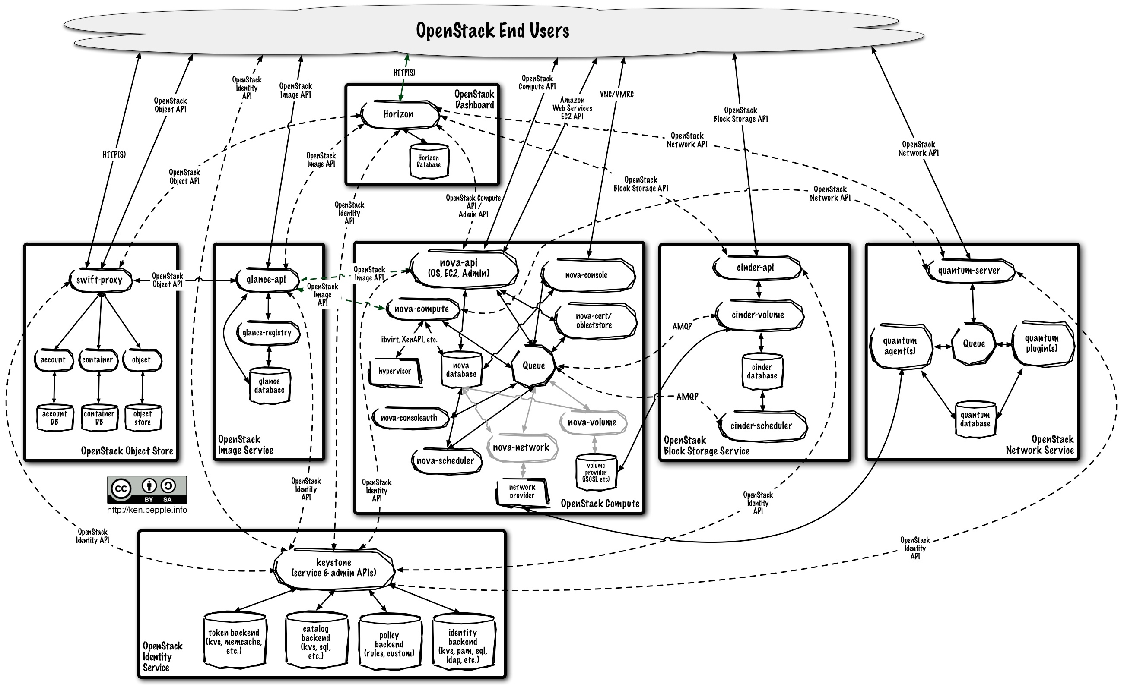
Vue simplifiée des différents composants

Slide 48
déploiement
c'est complexe !
  public ou privé ?
beaucoup de composants
  quel composant déployer ?
choix des technologies en back-end
  hyperviseur, stockage, réseau, …
topologie du déploiement

Slide 49
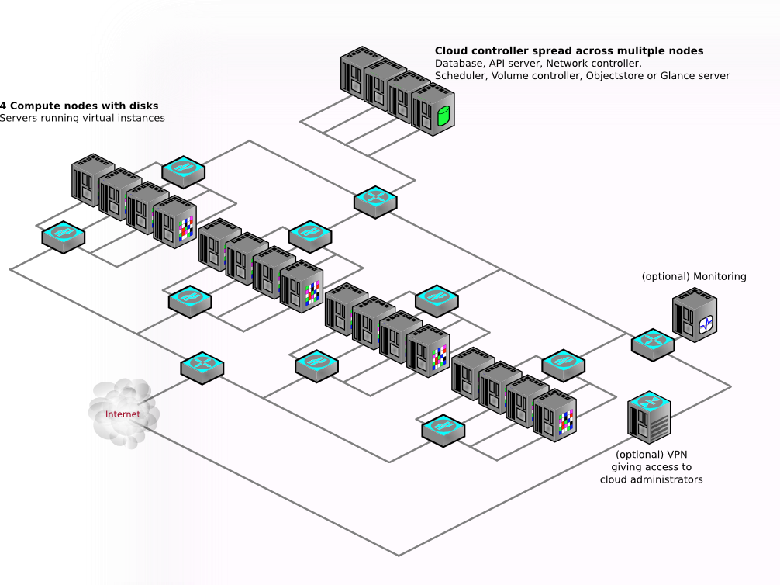
Un exemple parmi tant d'autres

Slide 50
solutions de déploiement
Packages natifs (RedHat, Ubuntu, Debian)
RedHat RDO, Mirantis Fuel, Dell Crowbar
Puppet / Chef

Slide 51
DevStack
Pour déployer rapidement Openstack
  pour le développeur
  pour une démo
Un script shell : stack.sh
  git clone
Pas pour la prod...

Slide 52
Démo !
(en mode DevStack)

Slide 53
pour en savoir plus
documentation abondante
  http://docs.openstack.org/
  http://docs.mirantis.com/
blogs techniques
  http://planet.openstack.org/
  https://www.mirantis.com/blog/
support commercial
  http://www.openstack.org/marketplace/

